Slide 1
МОДЕЛИ ЖЦ ПО

Slide 2
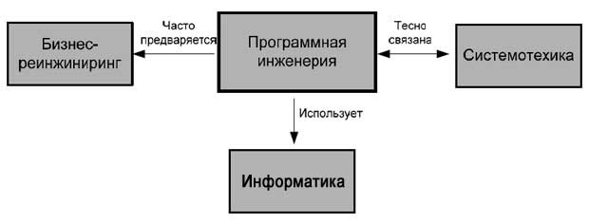

Slide 3
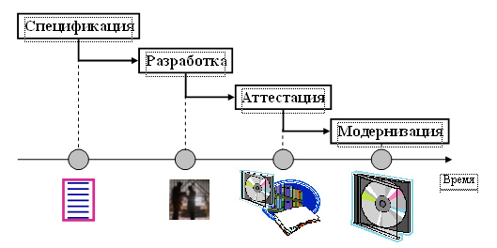
Процесс создания ПО

Slide 4
Эволюция моделей ЖЦ ПО
Три модели ЖЦ ПО: каскадная, модель с промежуточным контролем и спиральная.
1. Каскадная (водопадная) модель (Waterfall model) (1970 г. Винстон Ройс):
Требования к системе определяются на начальном этапе и далее не меняются.
Процесс создания ПО разбивается на стандартные этапы: определение требований, проектирование, кодирование и тестирование модулей, интеграция и тестирование продукта, эксплуатация и сопровождение.
Каждый этап может начаться лишь тогда, когда закончился предыдущий.

Slide 5
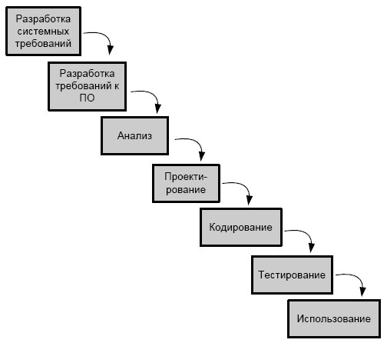
Водопадная модель

Slide 6
Достоинства:
получение в конце каждой стадии законченного набора проектной документации, отвечающего требованиям полноты и согласованности;
простота планирования процесса разработки.
Такую схему используют при блочно-иерархическом подходе к разработке сложных систем, обеспечивая высокие параметры эффективности разработки.
Но данная схема применима только к созданию систем, для которых в самом начале разработки можно точно и полно сформулировать все требования. На практике такие разработки встречается редко.

Slide 7
Необходимость возвратов на предыдущие стадии обусловлена :
неточные спецификации, необходимость пересмотра уже принятых решений;
изменение требований заказчика непосредственно в процессе разработки;
отсутствие хороших средств описания разработки на стадиях постановки задачи, анализа и проектирования.
.Реальный процесс разработки носит итерационный характер.
Модель с промежуточным контролем. Контроль, который выполняется по данной схеме после завершения каждого этапа, позволяет при необходимости вернуться на любой уровень и внести необходимые изменения.
Основная опасность использования такой схемы связана с тем, что разработка никогда не будет завершена, постоянно находясь в состоянии уточнения и усовершенствования.

Slide 8
Спиральная модель (Эволюционная модель (Evolutionary development) – ПО создается не сразу, а итерационно с использованием метода прототипирования, базирующегося на создании прототипов.
Прототип- действующий программный продукт, реализующий отдельные функции и внешние интерфейсы разрабатываемого ПО.
На 1ой итерации специфицируют, проектируют, реализуют и тестируют интерфейс пользователя.
На 2ой – добавляют ограниченный набор функций.
На последующих этапах этот набор расширяют, наращивая возможности данного продукта.
.

Slide 9
Суть эволюционной модели - многие стадии повторяются неоднократно.
После анализа требований производится разработка прототипа, удовлетворяющего этим требованиям.
После этого прототип может быть показан пользователям.
Далее - уточнение требований и вновь проектирование, реализация, отладка и тестирование.
В результате нескольких повторений этого процесса на выходе получается продукт, удовлетворяющий пожеланиям пользователей. Вместе с продуктом развивается и документация к нему.

Slide 10
Спиральная модель
(предложена Бэри Боемом в 1988 году)
Постановка
задачи
Анализ
Реализация
Проектирование

Slide 11
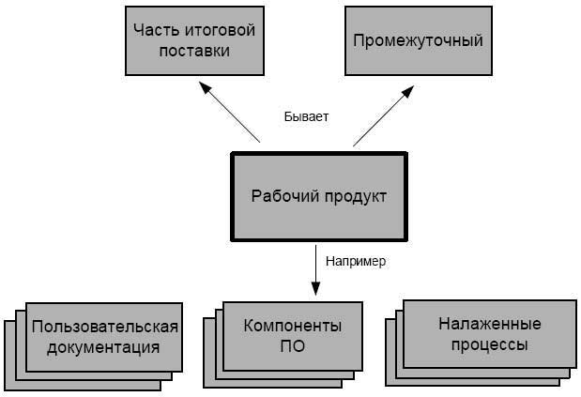
Рабочий продукт

Slide 12
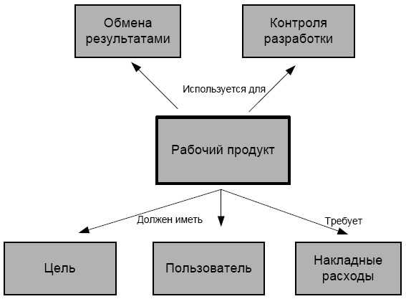

Slide 13
Проект – это уникальная (в отличие от традиционной пооперационного промышленного производства) деятельность, имеющая начало и конец во времени, направленная на достижение определённого результата/цель, создание определённого, уникального продукта или услуги, при заданных ограничениях по ресурсам и срокам, а также требованиям к качеству и допустимому уровню риска.

Slide 14
Управление проектами (project management) – область деятельности, в ходе которой, в рамках определенных проектов, определяются и достигаются четкие цели при нахождении компромисса между объемом работ, ресурсами (время, деньги, труд, материалы, энергия, пространство и др.), временем, качеством и рисками.

Slide 15
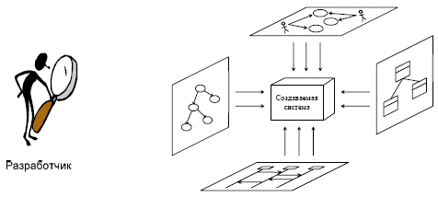
Разные виды деятельности – разные взгляды на систему:

Slide 16
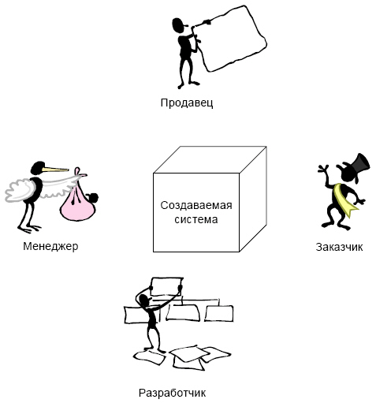
Разные специалисты – разные взгляды на систему:

